Slide 1
植民地新聞の発展
週刊から週2回、3回の発行
独立新聞の登場：1820s
日刊新聞の登場：1830s
各植民地に新聞普及：1830s～1850s
植民地の政治的発展と新聞との対立
オーストラリア植民地の内外的発展と新聞
世界とのつながり：内なるジャーナリズム

Slide 2
20世紀の時代：大衆化
マルチプル・メディア・オーナーの誕生: HWT
戦争とｼﾞｬｰﾅﾘｽﾞﾑ
ラジオ、テレビの登場
メディアの寡占、高度な集中化の進行
寡占化、グローバル化
世界的なマス･メディア王、R.Murdochの新聞市場の寡占化
放送、出版分野のK.Packerの存在
公共放送(ABC)、商業放送、多文化･多言語放送(SBS)ほか多彩な放送サービス

Slide 3
ラジオの登場～テレビ時代へ
1923:ラジオ放送 2SB 1932:ABC
第2次大戦後：公共放送のABCと商業放送のテレビ放送(1956)始まる
～1964:3大ネットワークが完成する
第2期：輸入番組一辺倒から自主製作・配給、視聴率の増加/マス・メディア産業の一角を占めるまでに成長する。
～1987：成熟の第3期＝ABCの改革や多言語放送サービスSBSが始まり、それまで根源をなしていた二元放送体制が崩れ、多様な放送サービスの導入が始まった。

Slide 4
マス･メディア界の特色
寡占化、グローバル化
世界的なマス･メディア王、R.Murdochの新聞市場の寡占化
放送、出版分野のK.Packerの存在
公共放送(ABC)、商業放送、多文化･多言語放送(SBS)ほか多彩な放送サービス

Slide 5
オーストラリアの放送メディア
主務官庁：DＣＩＴA [通信・IT・芸術省]
⇒Department of Communications
放送法、ABC法、無線通信法
ABT→ABA→ACMA(2005~)
商業放送の監視役：大都市局、ネットワーク
公共放送ABC、SBS
地上波商業放送：7,9,10ネットワーク
有料TV：ケーブル（Foxtel,Optus) /衛星
放送局、送信事業体、受信者
国際競争:規制緩和策

Slide 6
新聞市場の寡占化の進行
全国・大都市日刊市場の紙数減少
マードック、フェアファックスの寡占に
The Age, The Australian, The Sydney Morning Herald/AFR
夕刊紙の消滅/1都市1紙現象
メディアモガル：M&A（1980年代のメディア転がし）
R.Murdoch：News Corp. ：積年の恨み
Kerry Packer： PBL→ACP/Conrad Black→撤退
Tony OR’eilly: APN/Fairfax Family
メディア規制：外資保有規制
政治的意図（1990年代）→言論の多様性の確保
Australia Press Council

Slide 7
教科書・主要テキスト
竹田いさみ・森健・永野隆行[編]
『オーストラリア入門2版』、東京大学出版会 2007
http://www.utp.or.jp/bd/978-4-13-003206-3.html
竹田いさみ『物語 オーストラリアの歴史』、2000、中公新書1547
藤川隆男『オーストラリアの歴史』、有斐閣、2004 ほか

Slide 8
多文化主義とマス･メディア
Multiculturalism
オーストラリアが単一民族国家であったことはない
多文化主義政策の成立と背景
移民制限から白豪主義政策へ/同化政策
1970年代～ 多文化主義政策への転換
Ethnic Press
2000年1月現在、１万部以上を発行する非英語紙は約70紙ある
イタリア語紙(2.3%),中国語紙(1.7%),ギリシャ語紙（1.6%),アラビア語紙(1%)
ベトナム、中国語紙の急増：移住者を反映

Slide 9
SBS：Special Broadcasting Service
「エスニック、アボリジニ/トレス諸島民を含めてのコミュニケーション･ニーズに貢献」
「国民に文化的、言語的、エスニックな多様性に理解と受容を促進すること」
1980s～1991年SBS法により設立
財源の9割は政府予算、残りが広告ほか
9割の視聴者をカバー; 5%に視聴率
60以上の言語放送（ラテ合わせて）、ニュース＝18か国17言語

Slide 10
SBS TV 放送
2004/05年度:総放送時間=3,382時間;60近い言語
SBSテレビ視聴者のほぼ2人に1人は海外の非英語圏の生まれ;経営者・管理職などの社会的上位層が4分の1;教師や個人事業者ら中間層に好まれている
日本語番組は年223時間（3.2％）、ほぼ週1回程度

Slide 11
SBS憲章
(a) 多民族、アボリジニ・コミュニティ、トレス海峡島コミュニティを含むオーストラリアの多文化社会のコミュニケーション・ニーズに応えるよう貢献する。
(b) 文化の多様性がオーストラリア社会の永続的な発展に貢献しているという意識を高める。
(c) オーストラリアの人びとの文化的、言語的、民族的な多様性についての理解と受容を促進する。
(d) 言語やその他の文化的技能の保存とさらなる発展に貢献する。
(e) オーストラリアの人びとに対し、それぞれが好む言語で可能な限り、情報を伝え、教育し、楽しみを提供するようにする。
(f) オーストラリアの多様な創造性を活用する。
(g) オーストラリア公共放送(ABC)と公共放送セクターの果たす役割を特に重視し、オーストラリアのテレビ・ラジオ放送の総体的な多様化に貢献する。
(h) テレビ・ラジオ放送の領域拡大に貢献し、多様な視点、革新的な表現様式を用いて、オーストラリア社会の変化を反映する。

Slide 12
SBSの魅力SBS "6 Million stories and counting" Station
「SBSはとても興味深い放送局であり、多くの国際問題を取り上げ、扱っている。SBSを通して世界がどうなっているかを確認することができる」 （中国人女性 23歳）
「SBSは多くのジャンルがあり、とてもユニークな番組もある。娯楽、海外映画、ローカルニュース、スポーツ、料理番組そしてドキュメンタリーなど、見るのに素晴らしい番組が揃っている。また多文化にとって特別な局であると思う」(日本人男性 23歳)

Slide 13
SBSの視聴率
2009/10年現在、週当たりオーストラリア国民の4割に達している
視聴率は6.4%（16歳以上、18-24時、州都市圏）＞2006 年5.8％
1992年：週当たり平均300万人ほど
2009年：807万人を数えるほどになった(大都市部543万人、地方264万人)；大都市部・地方でも、SBSテレビの視聴者像は40歳以上（男女とも55歳以上が一番多い）と高い。
大都市の視聴者のうち国海外出生で非英語圏の者が47%；国内外で生まれても英語圏の者は36%；地方では前者が54%、後者はほぼ同じの38%；地方における非英語圏出生者の視聴が高い。
3大ネットはチャンネル9系が常に30％ 台；競争相手は7、3位が10で20％ 台；ABCは10％ 強；それがSBSとなると、6％ 程度である。

Slide 14
SBS ONE 人気番組上位10位：2009年10月
 |  |  |  | ('000)
第1位 | 2010 FIFA World Cup |  | スポーツ | 1,421
第2位 | Top Gear |  | 娯楽 | 1,000
第3位 | 2009 Ashes |  | スポーツ | 782
第4位 | Man vs Wild |  | 娯楽 | 722
第5位 | James May's Toy Story |  | 娯楽 | 619
第6位 | Mythbusters |  | 娯楽 | 518
第7位 | Richard Hammond |  | 娯楽 | 518
第8位 | Who do you think you are |  | ドキュメンタリー | 477
第9位 | World News Australia Late |  | ニュース | 472
第10位 | Food Safari |  | 娯楽(再） | 456

Slide 15
抱える問題点
経営：広告費の導入
スポーツのSBSか
字幕付き非英語放送：全放送時間量の95％を占める1,515時間が(英語)字幕付き使用した番組編成になっている
エスニック・メディア
①集団内的機能、②集団間的機能、③社会的安定機能

Slide 16
労働人口の減少から悪名高かった白豪主義を大転換⇒「経済的メリットの強調」や国民統合の根源としての多文化主義」政策⇒次第に「新たなるナショナリズムを生む」「白人社会が非白人を入れることにより白人オーストラリア人こそがオーストラリア社会の支配者であるという白人自身のもつ主観的リアリティ」

Slide 17
多文化主義の懸念される問題点
①経済的不公平感（逆差別意識）と被害者意識の発生
②民族紛争の輸入と国家主権への懸念
③国民文化の優越性喪失による文化的逆差別感の醸成
④言論の自由の喪失不安

Slide 18
オーストラリアの新聞

Slide 19
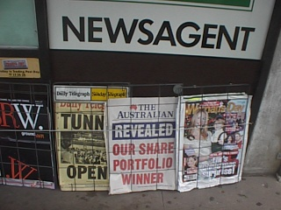
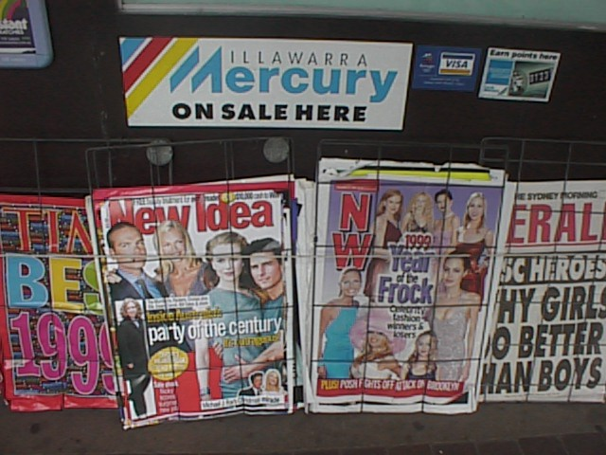
オーストラリアの新聞/News Agent

Slide 20
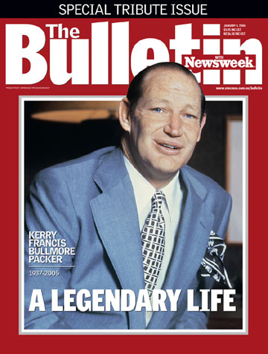
Murdoch/Packer

Slide 21
R.Murdoch: 1931~
1950s: 父Keith Arthur の遺産を受け継ぐ
地方紙、ＴＶ局買収
1960s:ミラー紙買収、ＴＶ専門誌創刊
フェアファックスの一角を崩す
1964：The Australian創刊
1970ｓ：英米へ進出：橋頭堡を作る
1980s: 英米メディア界に帝国を確立
念願のＨＷＴ買収に成功⇒オーストラリア・メディア界の混乱始まる

Slide 22
R.Murdoch -2
1990s：業績不振、帝国の危機
アジア、中南米市場への転進
衛星、ソフトコンテンツ、スポーツ
日本市場へ：テレ朝買収劇、SkyPerfect（96/97)
007 Tomorrow Never Dies (1997)
21世紀
経済ニュースへ：DJ(WSJ)の買収
中国からインドへ

Slide 23
参 考 文 献-1
■「メディア」竹田・森[編] 『オーストラリア入門第2版』（東京大学出版会、2007年）http://www.utp.or.jp/bd/978-4-13-003206-3.html [メディア】
■「Ｒ．マードックのメディア戦略――”ﾀﾞｰﾃｨｰ･ﾃﾞｨｯｶﾞｰ” から世界のメディ
ア王へ」『海外事情』（拓殖大学海外事情研究所）9月号、pp.38-51.
http://pweb.cc.sophia.ac.jp/s-yuga/Article/1999d.htm
■「オーストラリアのマス・メディア」
http://www.ajf.australia.or.jp/studyaus/tertiary/ausestudy/docs/Issue_2_Suzuki_article_2.pdf
■「メディア企業の国際支配を考える」（『マス・コミュニケーション研究』No.56号,2000年、掲載)
http://pweb.cc.sophia.ac.jp/s-yuga/Article/2000b.htm
■「オーストラリアのマス・コミュニケーション略年史：1788-1901」
http://pweb.cc.sophia.ac.jp/s-yuga/phdthesisappendixD.pdf
■「植民地ジャーナリズムの生成過程：19世紀のオーストラリア植民地」http://pweb.cc.sophia.ac.jp/s-yuga/phdthesis00.pdf

Slide 24
参 考 文 献-2
「マルチカルチュラリズム」川口ほか『太平洋国家 オーストラリア』（共著、東京大学出版会、1988a)
「オーストラリアのジャーナリズム」関根ほか 『概説オーストラリア史』（共著、有斐閣、1988b)
「マス・メディアとマイノリティー―オーストラリアの場合」『部落解放研究』 No.72 (1988)
「マス・メディアの寡占化と表現の自由の問題」『オーストラリア研究紀要』(追手門学院大学) No.14(1990)
「オーストラリア研究始末記」『すばらしきオーストラリア教育』（共著、ダイヤモンド社、1994)
「オーストラリア」『新聞年鑑』各年 ※2007年版

